Slide 1
Inhaled Amikacin to Prevent Ventilator-Associated Pneumonia
Ehrmann S, Barbier F, Demiselle J et coll.
N Engl J Med. 2023 Oct 25. doi: 10.1056/NEJMoa2310307.

Slide 2
La question clinique
Chez le sujet sous ventilation mécanique depuis au moins 3 jours, est-ce qu’un traitement d’amikacine inhalée donné pour 3 jours réduit l’incidence de pneumonie acquise sous ventilation mécanique (PAV) et est sécuritaire comparativement au placébo ?

Slide 3
Mise en contexte

Slide 4
Méthode
Devis : essai clinique randomisé (quadruple insu).
Population : 847 adultes hospitalisés aux SI, sous ventilation mécanique depuis 3-4 jours, sans critères d’exclusion (PAV confirmée/soupçonnée, IRA, DFGe < 30 mL/min., extubation programmée < 24 h, trachéotomie, prise d’aminoglycosides systémiques, allergie aux aminoglycosides, grossesse ou allaitement, etc.).

Slide 5
Méthode
Intervention : amikacine en poudre inhalée (20 mg/kg – max 2 g) une fois par jour x 3 jours.
Comparateur : placébo (NaCl 0,9 % inhalée) une fois par jour x 3 jours.
Objectifs : critère de jugement principal : premier épisode de pneumonie acquise sous ventilation mécanique de la randomisation jusqu'au 28e jour.

Slide 6
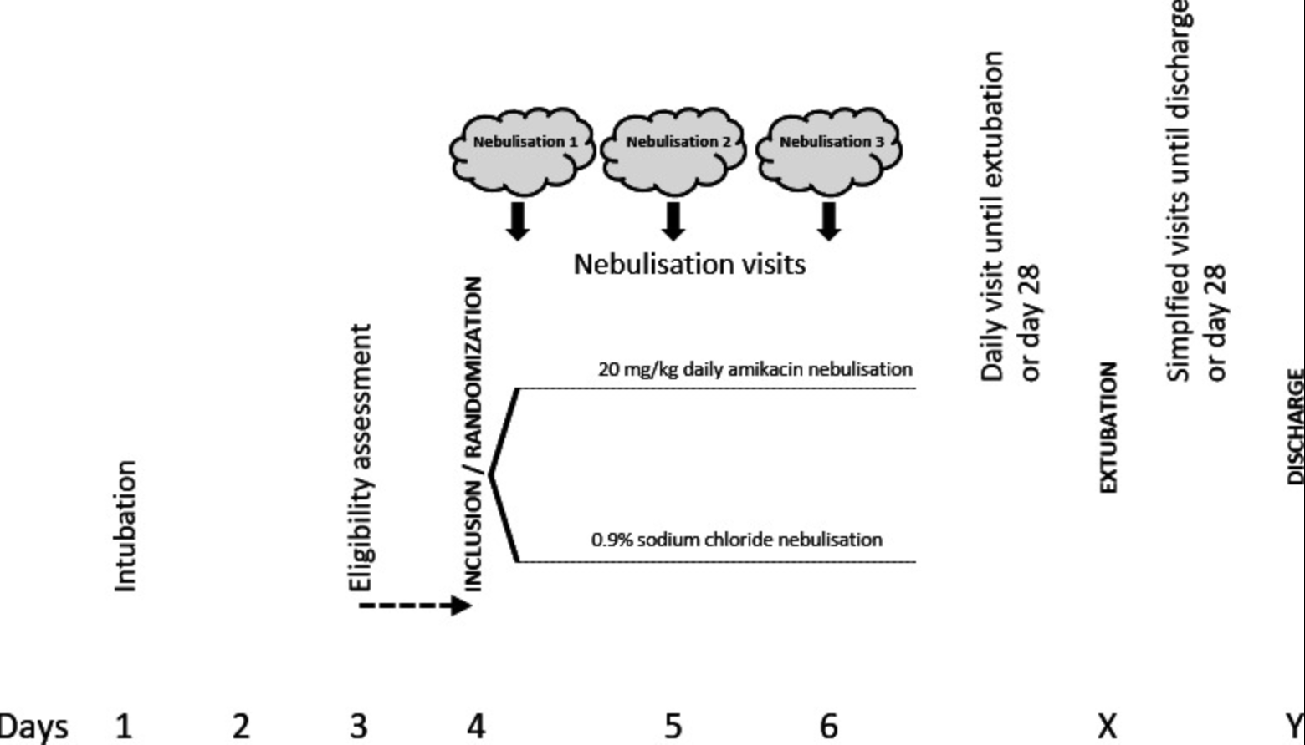

Slide 7

Analyses statistiques

Slide 8
Contexte
Suivi : 28 jours.
Suivi des patients = 100 % pour le critère de jugement principal.
Sites : 19 unités de SI en France.
Financement : subventionné par le ministère de la Santé français.

Slide 9
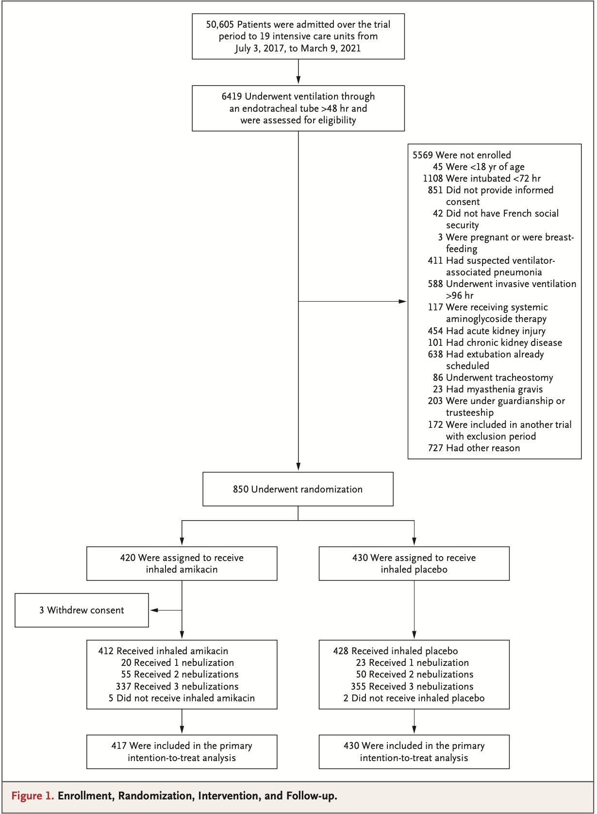
Flot des participants

Slide 10
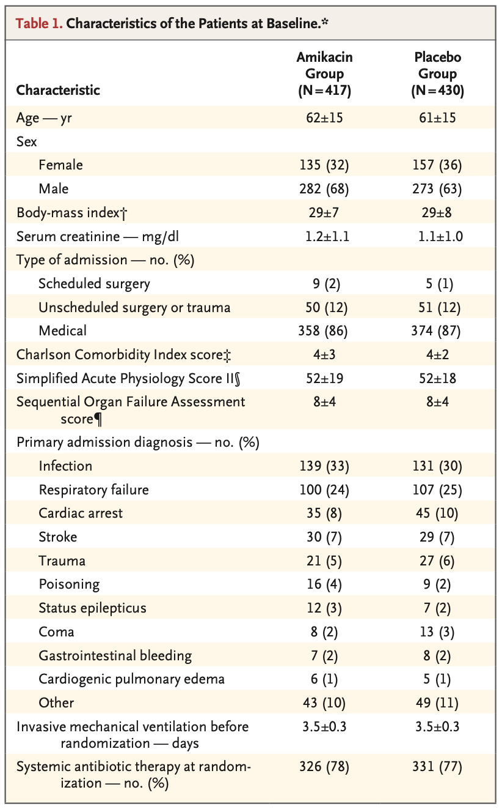
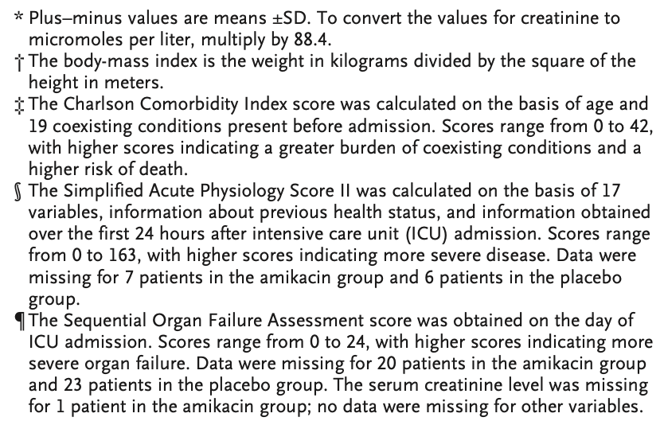
Caractéristiques des participants

Slide 11
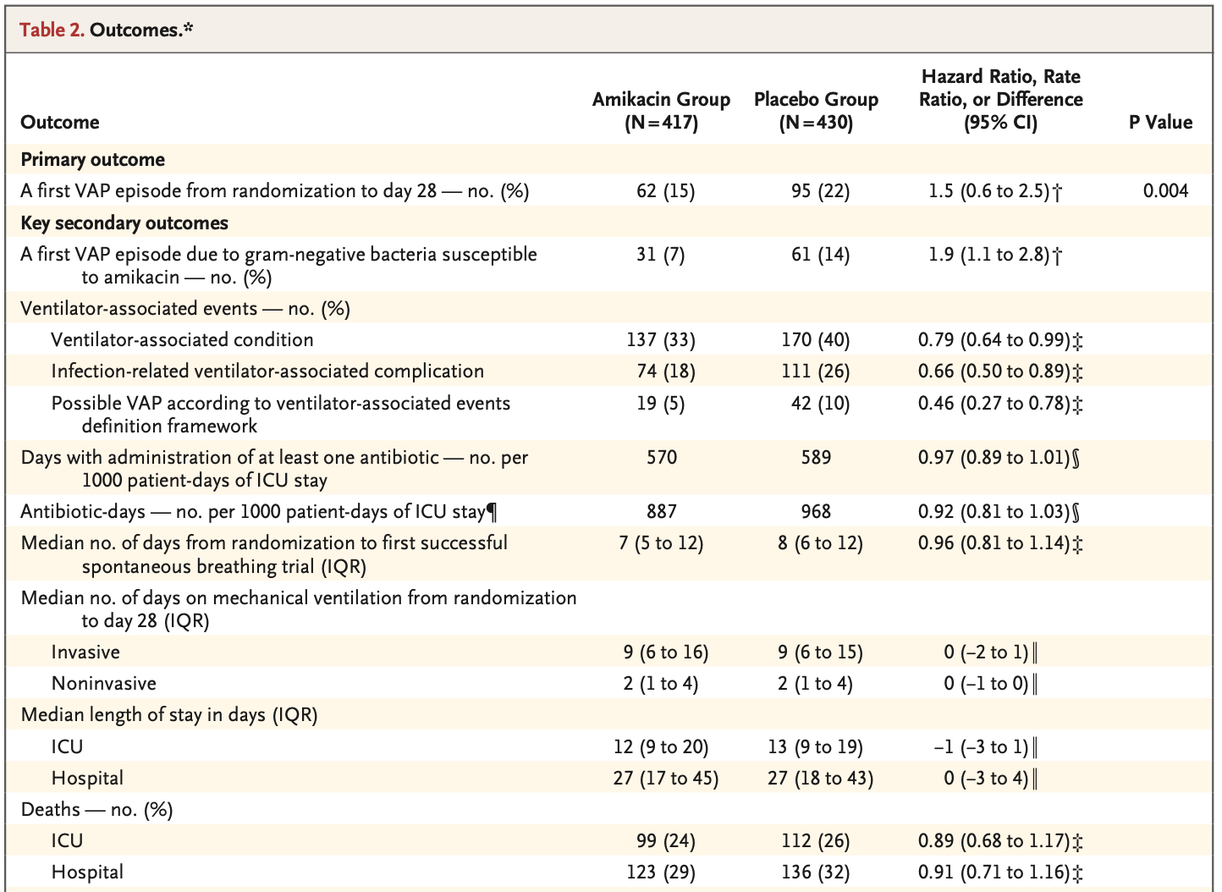
Résultats

Slide 12
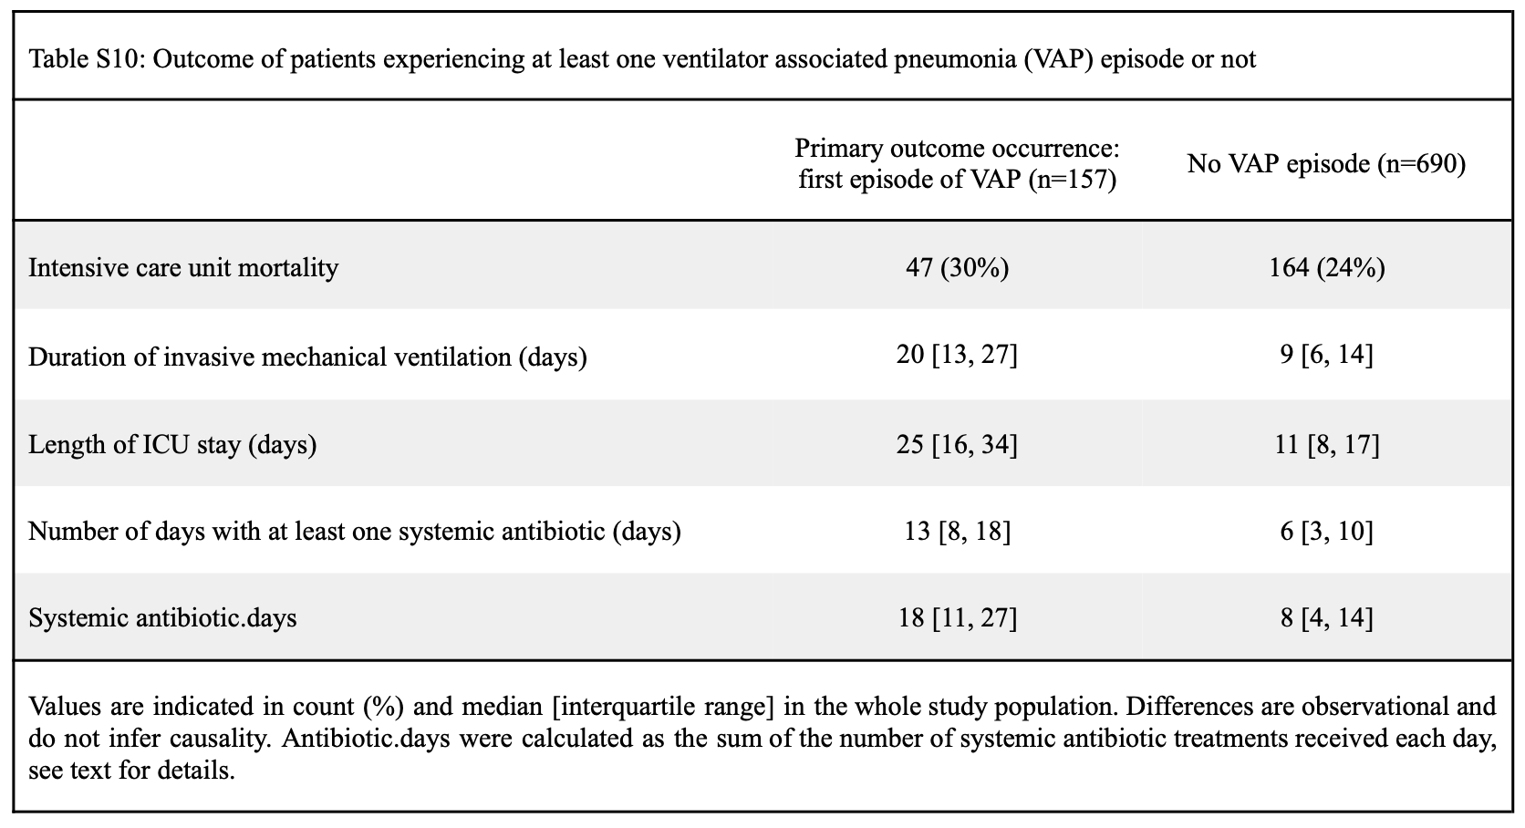

Slide 13
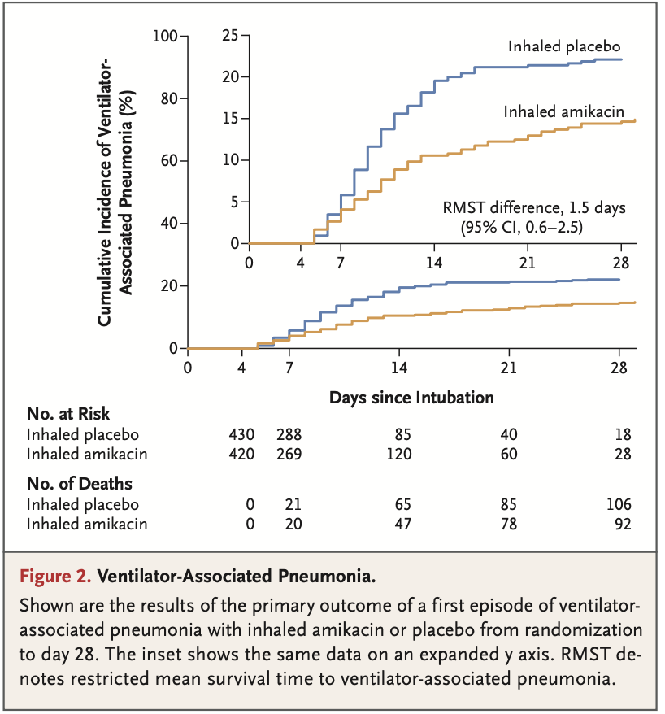

Slide 14
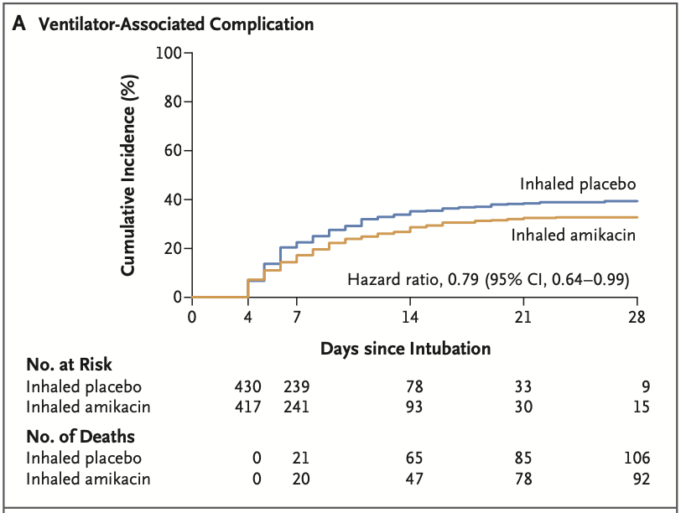
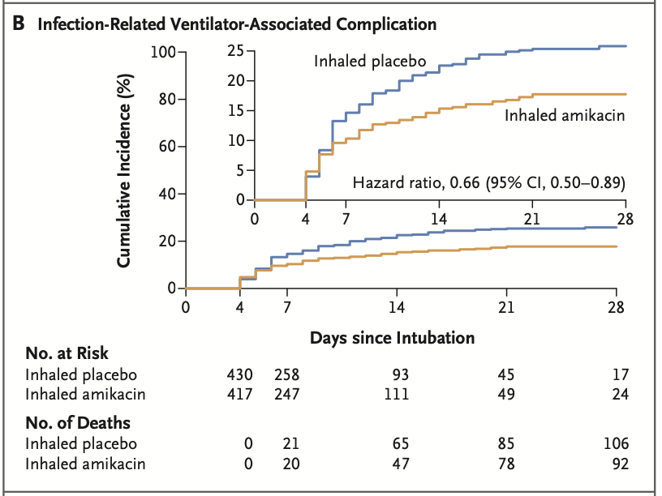
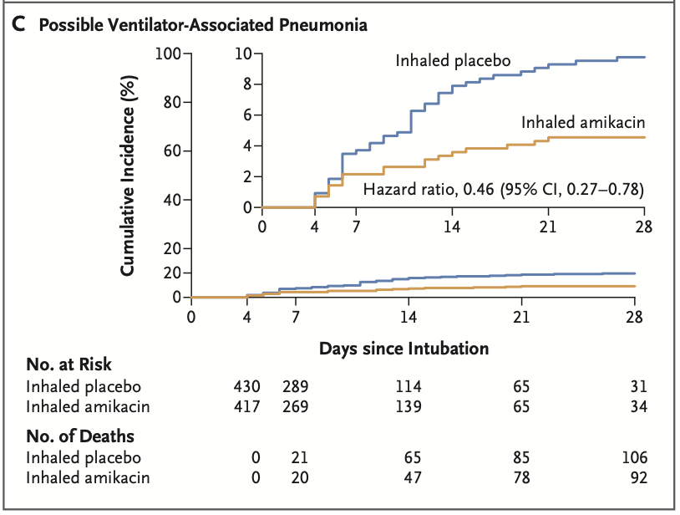

Slide 15
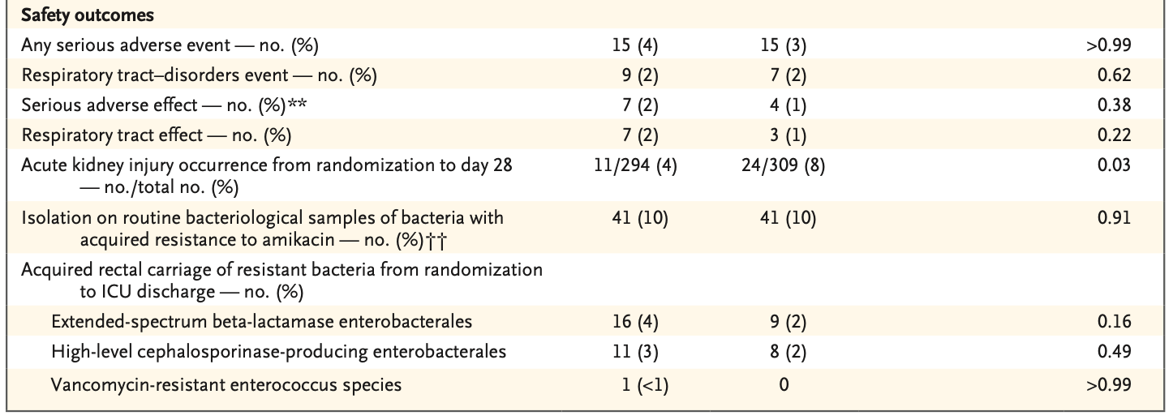
Effets indésirables

Slide 16
Conclusion des auteurs
Chez les patients sous ventilation mécanique pendant au moins 3 jours, un traitement de 3 jours d'amikacine inhalée réduit le risque de pneumonie acquise sous ventilation mécanique au cours des 28 jours de suivi.

Slide 17
Critique
Forces :
Limitations :

Slide 18
Implications cliniques

Slide 19
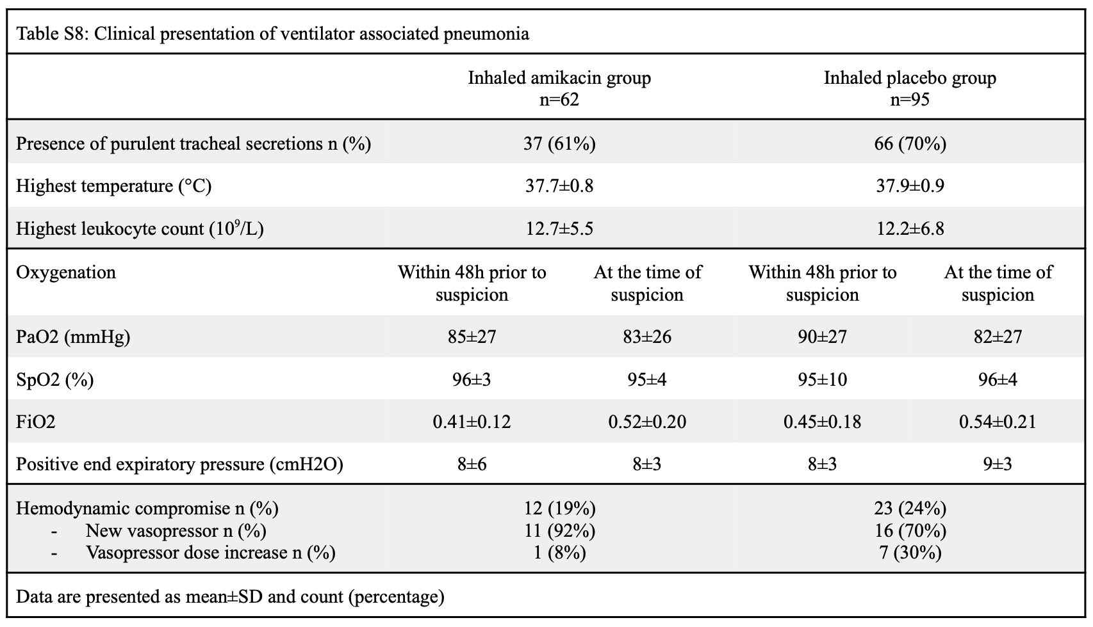

Slide 20
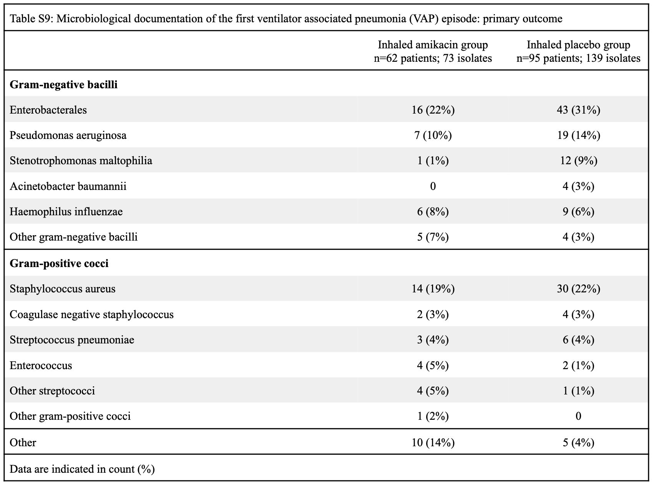

Slide 21
Autres articles récents
Garvey WT, Frias JP, Jastreboff AM, le Roux CW, Sattar N, Aizenberg D, et al. Tirzepatide once weekly for the treatment of obesity in people with type 2 diabetes (SURMOUNT-2): a double-blind, randomised, multicentre, placebo-controlled, phase 3 trial. Lancet. 2023;402(10402):613-26.
Knop FK, Aroda VR, do Vale RD, Holst-Hansen T, Laursen PN, Rosenstock J, et al. Oral semaglutide 50 mg taken once per day in adults with overweight or obesity (OASIS 1): a randomised, double-blind, placebo-controlled, phase 3 trial. Lancet. 2023;402(10403):705-19.
Aroda VR, Aberle J, Bardtrum L, Christiansen E, Knop FK, Gabery S, et al. Efficacy and safety of once-daily oral semaglutide 25 mg and 50 mg compared with 14 mg in adults with type 2 diabetes (PIONEER PLUS): a multicentre, randomised, phase 3b trial. Lancet. 2023;402(10403):693-704.
Blankestijn PJ, Vernooij RWM, Hockham C, Strippoli GFM, Canaud B, Hegbrant J, et al. Effect of Hemodiafiltration or Hemodialysis on Mortality in Kidney Failure. N Engl J Med. 2023;389(8):700-9.
Mentz RJ, Garg J, Rockhold FW, Butler J, De Pasquale CG, Ezekowitz JA, et al. Ferric Carboxymaltose in Heart Failure with Iron Deficiency. N Engl J Med. 2023;389(11):975-86.
Biscaglia S, Guiducci V, Escaned J, Moreno R, Lanzilotti V, Santarelli A, et al. Complete or Culprit-Only PCI in Older Patients with Myocardial Infarction. N Engl J Med. 2023;389(10):889-98.

Slide 22
Autres articles récents
Kosiborod MN, Abildstrom SZ, Borlaug BA, Butler J, Rasmussen S, Davies M, et al. Semaglutide in Patients with Heart Failure with Preserved Ejection Fraction and Obesity. N Engl J Med. 2023;389(12):1069-84.
Magnussen C, Ojeda FM, Leong DP, Alegre-Diaz J, Amouyel P, Aviles-Santa L, et al; Global Cardiovascular Risk Consortium. Global Effect of Modifiable Risk Factors on Cardiovascular Disease and Mortality. N Engl J Med. 2023;389(14):1273-1285.
Spiera RF, Unizony S, Warrington KJ, Sloane J, Giannelou A, Nivens MC, et al; SAPHYR Investigators. Sarilumab for Relapse of Polymyalgia Rheumatica during Glucocorticoid Taper. N Engl J Med. 2023;389(14):1263-1272.
Sohns C, Fox H, Marrouche NF, Crijns HJGM, Costard-Jaeckle A, Bergau L, et al; CASTLE HTx Investigators. Catheter Ablation in End-Stage Heart Failure with Atrial Fibrillation. N Engl J Med. 2023;389(15):1380-1389.
Misset B, Piagnerelli M, Hoste E, Dardenne N, Grimaldi D, Michaux I, et al. Convalescent Plasma for Covid-19-Induced ARDS in Mechanically Ventilated Patients. N Engl J Med. 2023;389(17):1590-1600.
Lee TTM, Collett C, Bergford S, Hartnell S, Scott EM, Lindsay RS, et al; AiDAPT Collaborative Group. Automated Insulin Delivery in Women with Pregnancy Complicated by Type 1 Diabetes. N Engl J Med. 2023;389(17):1566-1578.

Slide 23
Guides de pratique récents
Virani SS, Newby LK, Arnold SV, Bittner V, Brewer LC, Demeter SH, et al. 2023 AHA/ACC/ACCP/ASPC/NLA/PCNA Guideline for the Management of Patients With Chronic Coronary Disease: A Report of the American Heart Association/American College of Cardiology Joint Committee on Clinical Practice Guidelines. Circulation. 2023;148(9):e9-e119.
Rochester CL, Alison JA, Carlin B, Jenkins AR, Cox NS, Bauldoff G, et al. Pulmonary Rehabilitation for Adults with Chronic Respiratory Disease: An Official American Thoracic Society Clinical Practice Guideline. Am J Respir Crit Care Med. 2023;208(4):e7-e26.
Bourbeau J, Bhutani M, Hernandez P, Aaron SD, Beauchesne MF, Kermelly SB, et al. 2023 Canadian Thoracic Society Guideline on Pharmacotherapy in Patients With Stable COPD. Chest. 2023:S0012-3692(23)05275-3.
Morin SN, Feldman S, Funnell L, Giangregorio L, Kim S, McDonald-Blumer H, et al. Clinical practice guideline for management of osteoporosis and fracture prevention in Canada: 2023 update. CMAJ. 2023;195(39):E1333-E48.
Wood E, Bright J, Hsu K, Goel N, Ross JWG, Hanson A, et al. Canadian guideline for the clinical management of high-risk drinking and alcohol use disorder. CMAJ. 2023;195(40):E1364-E79. Kolber MR, Klarenbach S,

Slide 24
Guides de pratique récents
Kolber MR, Klarenbach S, Cauchon M, Cotterill M, Regier L, Marceau RD, et al. Lignes directrices simplifiées de PEER sur les lipides : actualisation 2023: Prévention et prise en charge des maladies cardiovasculaires en soins primaires. Can Fam Physician. 2023;69(10):e189-e201.
McDonagh TA, Metra M, Adamo M, Gardner RS, Baumbach A, Bohm M, et al. 2023 Focused Update of the 2021 ESC Guidelines for the diagnosis and treatment of acute and chronic heart failure. Eur Heart J. 2023;44(37):3627-39. Delgado V, Ajmone Marsan N, de Waha S, Bonaros N, Brida M, Burri H, et al. 2023 ESC Guidelines for the management of endocarditis. Eur Heart J. 2023;44(39):3948-4042.
Byrne RA, Rossello X, Coughlan JJ, Barbato E, Berry C, Chieffo A, et al. 2023 ESC Guidelines for the management of acute coronary syndromes. Eur Heart J. 2023;44(38):3720-826.
Barbhaiya M, Zuily S, Naden R, Hendry A, Manneville F, Amigo MC, et al. The 2023 ACR/EULAR Antiphospholipid Syndrome Classification Criteria. Arthritis Rheumatol. 2023;75(10):1687-702.
Abhishek A, Tedeschi SK, Pascart T, Latourte A, Dalbeth N, Neogi T, et al. The 2023 ACR/EULAR Classification Criteria for Calcium Pyrophosphate Deposition Disease. Arthritis Rheumatol. 2023;75(10):1703-13.

